Slide 1
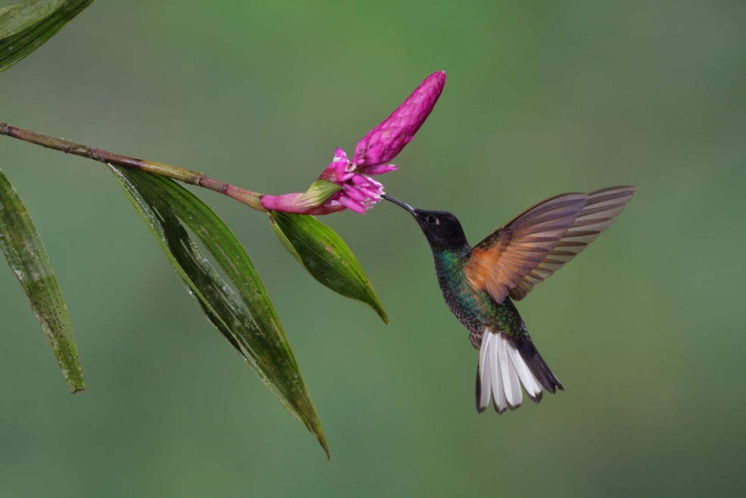
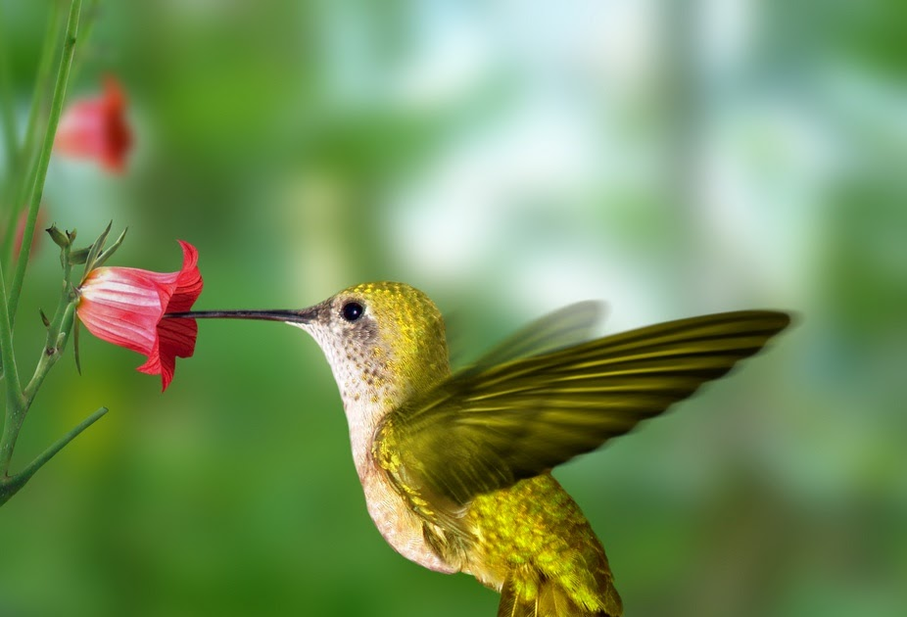
Il colibrì
Classe 4°d
maestragiuvaannamaria
.

Slide 2
La metamorfosi del colibrì
Riproduzione colibrì
Quando arrivano le alte temperature, i colibrì tornano alle loro vecchie case e inizia la stagione degli amori . Come fatto curioso sul ciclo di vita del colibrì, possiamo dire che i maschi ritornano tra 8 e 10 giorni prima delle femmine.
Il protagonista dell'accoppiamento è il maschio, che esegue un rituale con tutti i tipi di voli con piroette, balli e persino alcune canzoni per attirare l'attenzione della femmina. Pertanto, possono raggiungere grandi altezze prima di iniziare il volo a tutta velocità, producendo una sorta di ronzio con le ali e catturando l'attenzione delle femmine. Nel frattempo, la femmina è incaricata di scegliere quella che ritiene appropriata da riprodurre.
Dopo essersi accoppiato con questa coppia, il maschio può ripetere il rituale con altre femmine, poiché non forma legami permanenti come gli altri uccelli, che sono fedeli alla sua compagna. Durante il prossimo ciclo riproduttivo la femmina si accoppierà con un altro maschio. ogni maschio ha un territorio stabilito, poiché il colibrì è un animale altamente territoriale e accetterà di accoppiarsi solo con una o più femmine all'interno di quest'area
Quando arrivano le alte temperature, i colibrì tornano alle loro vecchie case e inizia la stagione degli amori . Come fatto curioso sul ciclo di vita del colibrì, possiamo dire che i maschi ritornano tra 8 e 10 giorni prima delle femmine.
Il protagonista dell'accoppiamento è il maschio, che esegue un rituale con tutti i tipi di voli con piroette, balli e persino alcune canzoni per attirare l'attenzione della femmina. Pertanto, possono raggiungere grandi altezze prima di iniziare il volo a tutta velocità, producendo una sorta di ronzio con le ali e catturando l'attenzione delle femmine. Nel frattempo, la femmina è incaricata di scegliere quella che ritiene appropriata da riprodurre.
Dopo essersi accoppiato con questa coppia, il maschio può ripetere il rituale con altre femmine, poiché non forma legami permanenti come gli altri uccelli, che sono fedeli alla sua compagna. Per scoprirli, consulta il nostro articolo "Gli animali più fedeli al tuo partner". Allo stesso modo, durante il prossimo ciclo riproduttivo la femmina si accoppierà con un altro maschio. Va notato che ogni maschio ha un territorio stabilito, poiché il colibrì è un animale altamente territoriale e accetterà di accoppiarsi solo con una o più femmine all'interno di quest'area

Slide 3
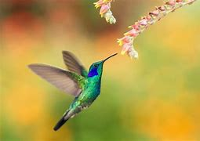
Fasi di colibrì
fasi di sviluppo del colibrì :
Migrazione : si verifica in periodi di freddo per passare a climi più caldi.
Accoppiamento : tornano a casa quando il tempo è bello e inizia la riproduzione, con rituali caratteristici.
Deposizione e incubazione delle uova : deporre tra 1 e 3 uova e incubarle per 18-21 giorni.
Allevamento : una volta schiuse le uova, la femmina viene allevata, dando da mangiare ai piccoli e dando loro calore.
Età adulta : quando viene raggiunto il mese di nascita, il pulcino lascia il nido ed è considerato un adulto.
Ora che sai nel dettaglio qual è il ciclo di vita del colibrì, cosa mangia un colibrì e quante prole può avere un colibrì, non perdere questi articoli su questo curioso uccello:
La leggenda dei colibrì Maya
Tipi di colibrì

Slide 4
Cosa mangia
Il colibrì non è onnivoro, è nettarivoro, questo significa che si nutre del nettare dei fiori . Il nettare è costituito da grandi quantità di zuccheri naturali, come fruttosio e saccarosio, acqua e minerali. Grazie a questo cibo, il colibrì riceve tutti i nutrienti necessari per vivere

Slide 5
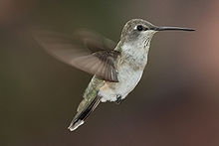
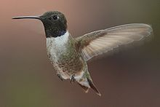
Descrizione
Descrizione[modifica | modifica wikitesto]
Sono uccelli di piccole dimensioni, dal peso di pochi grammi: le specie più piccole, il colibrì del sole rossastro (Phaethornis ruber) e il colibrì di Elena (Mellisuga helenae), pesano meno di 2 g, mentre la specie di maggiori dimensioni, il colibrì gigante (Patagona gigas), pesa in media circa 20 g ed è lungo fino a 21,5 cm.^{[2]}
Il loro piumaggio ha colori brillanti che vanno dal bruno al verde, dal rosso al nero. La brillantezza dei colori è dovuta a delle lamelle cornee trasparenti presenti nelle piume, che funzionano da prismi ottici. Il raggio di luce viene così scomposto nei suoi colori originari dando una colorazione cangiante in base all'angolo di osservazione.
Il becco può avere una varietà di forme e dimensioni, che in genere riflettono le loro abitudini alimentari, adattandosi alla forma dei fiori del cui nettare si nutrono. La lingua è estensibile e biforcuta. Le zampe sono corte e inadatte alla deambulazione sul terreno, mentre le ali sono lunghe e strette.
I colibrì esibiscono un marcato dimorfismo sessuale. Le femmine hanno in genere dimensioni maggiori dei maschi, ma questi hanno colorazioni più vivaci, in particolare sulla gola e sulla testa. Il piumaggio dei giovani è usualmente simile a quello delle femmine. Anche la forma e le dimensioni del becco possono essere differenti nei due sessi.
femmina
maschio

Slide 6
Dove vive
Il colibrì di Anna è molto interessante in quanto è l’unico con una corona rossa. La maggior parte di loro vive per tutto l’anno in Canada, ma qualcuno segue le migrazioni di altri tipi di colibrì. Quelli che rimangono in Canada solito possono essere visti svernare sull’isola di Vancouver in British Columbia.
Il colibrì di Costa vive nel Sud-Ovest degli Stati Uniti e nella Bassa California.

Slide 8
Grazie per la vostra attenzione
Creato da:
Isabella
E
Chiara B.

